Slide 1
Модель системы ресурсов современного урока школы
МБОУ СОШ с. Кенада
Учитель начальных классов
Порошкова Людмила Николаевна

Slide 2
Цели и задачи урока
Традиционный урок | Современный урок
Вооружить учащихся твердыми ЗУН | Развивать ребенка
Усвоение частных способов решения задач | Организация учебного исследования
Фронтальная форма работы, основанная на элементарной сухой передаче учебной информации | Методы групповой и коллективно-распределенной деятельности в форме развёрнутого коллективного учебного диалога
Ученик – объект учения, на который направлено действие | Превращение ребёнка в субъекта, заинтересованного в учении и в саморазвитии

Slide 3
Современный урок по Фгос – это:
Системно-деятельностный подход (который положен в основу ФГОС.
Профессиональная и методическая подготовка учителя.
Целеполагание и мотивация учения.
Современные технологии и средства обучения.
Выбор оптимальных средств обучения.
Создание условий для саморазвития.
Анализ каждого учебного занятия.

Slide 4
Три постулата современного урока
Урок есть открытие истины, поиск истины и осмысление истины в совместной деятельности обучающихся и учителя;
Урок есть часть жизни обучающегося, и проживание этой жизни должно совершаться на уровне высокой общечеловеческой культуры;
Человек в качестве субъекта осмысления истины и в качестве субъекта жизни на уроке всегда является наивысшей ценностью, выступая в роли цели и никогда не выступая в роли средства.

Slide 5
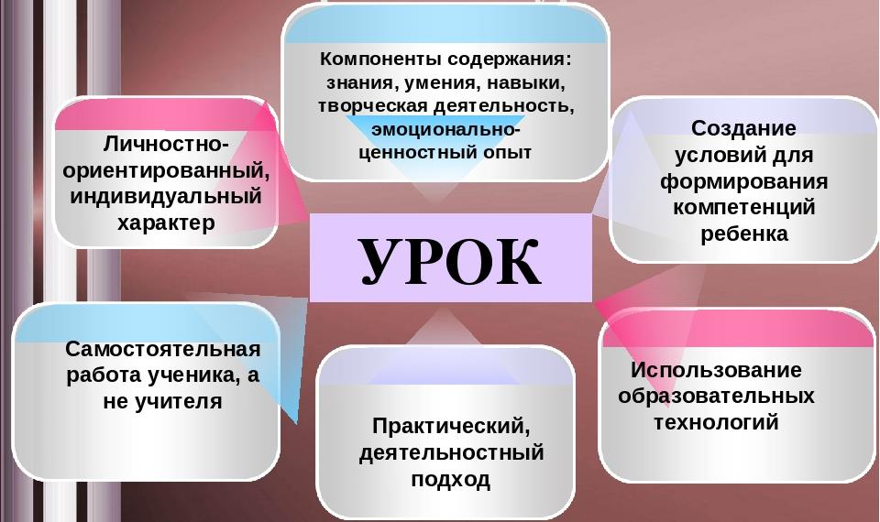
характеристика современного урока

Slide 6
особенности современного урока
Исходная идея современного урока: единство обучения, воспитания и и развития.
Общая функция урока: целостное формирование личности на основе воспитывающего и развивающего обучения.
Триединая цель урока:
обучающий аспект,
воспитывающий аспект,
развивающий аспект.

Slide 7
ресурсы современного урока
1 место – здоровьесберегающие и развивающие технологии
2 место – проектирование образовательной среды урока с использованием современных педагогических технологий обучения
3 место – проектирование комфортной адаптивной среды (больше свободы, раскрепощения, творчества учащихся на уроке)
4 место – материально-технический, финансовый
Главным ресурсом развития урока является сам учитель.

Slide 8
«Урок –это зеркало общей и
педагогической культуры учителя,
мерило его интеллектуального богатства ,
показатель его кругозора, эрудиции»
В.А. Сухомлинский

Slide 9
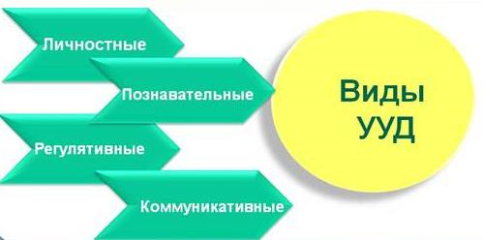
Развитие личности обеспечивается через формирование универсальных учебных действий
Овладение УУД создает возможность самостоятельного успешного освоения новых знаний, умений и компетентностей, включая организацию усвоения, т.е. умения учиться.

Slide 10
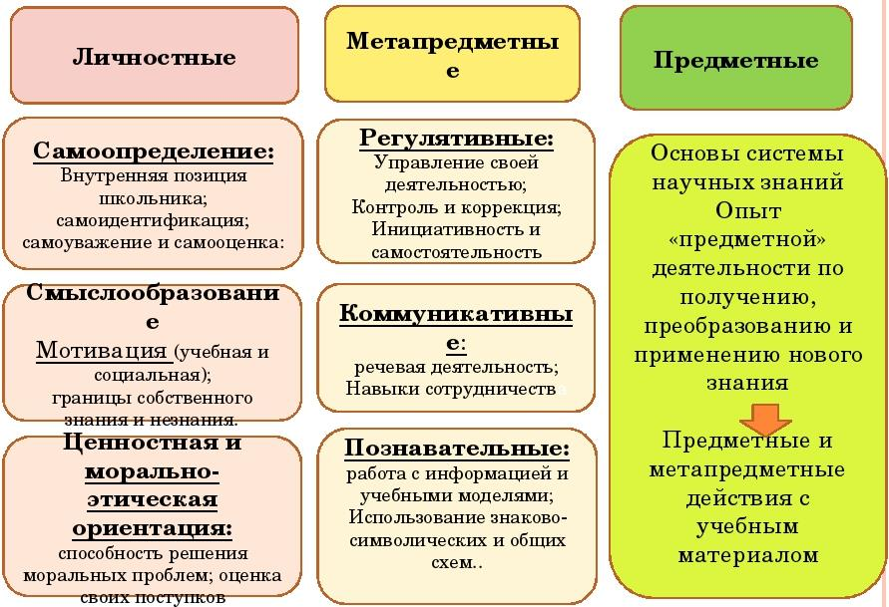
Планируемые результаты: три основные группы

Slide 11
Метапредметные технологии - это
педагогические способы работы с мышлением,коммуникацией,действием, пониманием и рефлексией учащихся. Метапредметные технологии создаются для того, чтобы начать культивировать другой тип сознания и обучающегося, и учителя, который не «застревает» в информации одного учебного предмета, а работает с взаимосвязями знаний каждой из дисциплин.

Slide 12
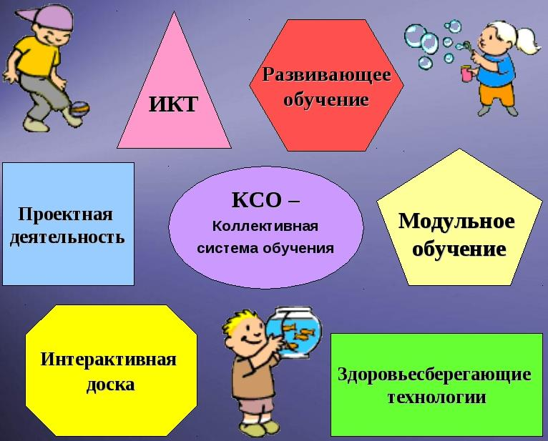
Технологические ресурсы

Slide 13
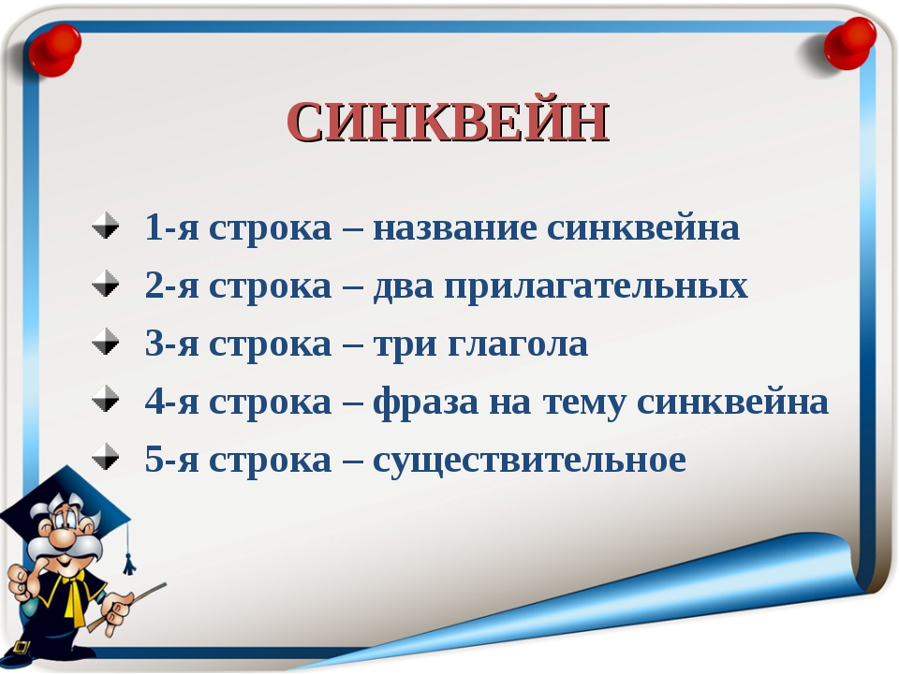
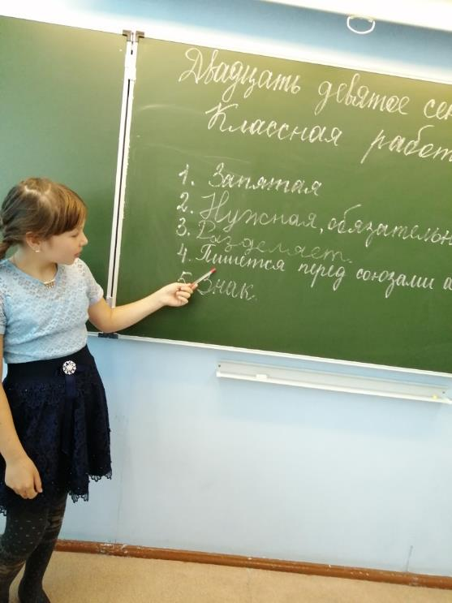
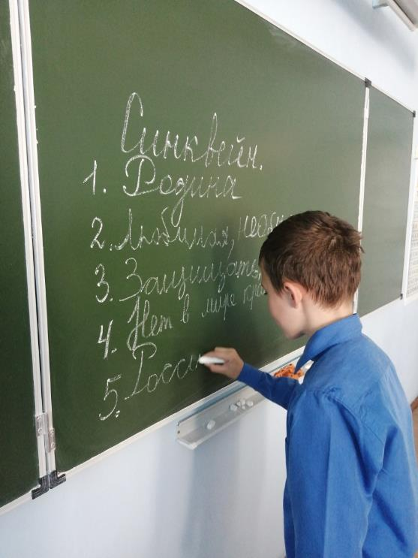

Slide 14
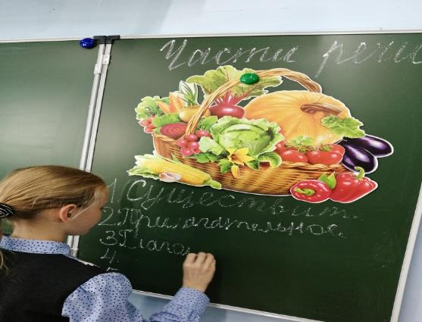
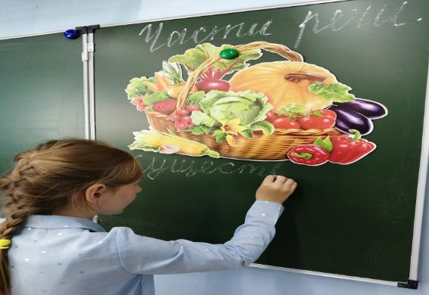
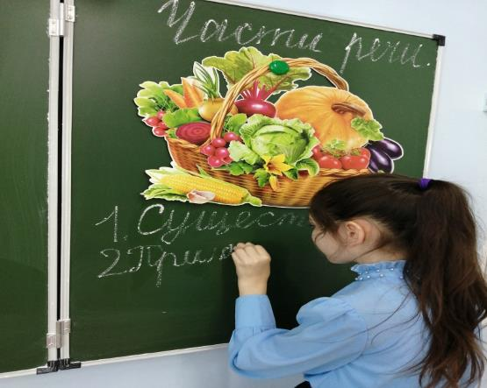
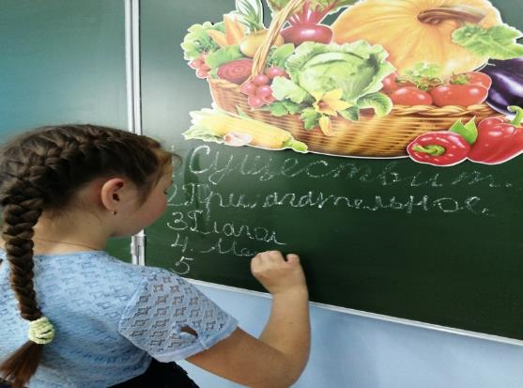
Прием « Корзина идей»

Slide 15
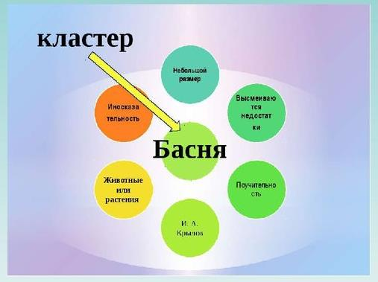
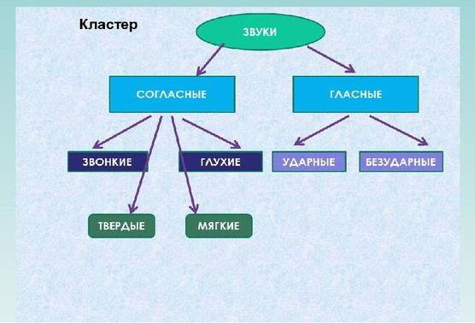
Примеры кластера

Slide 16
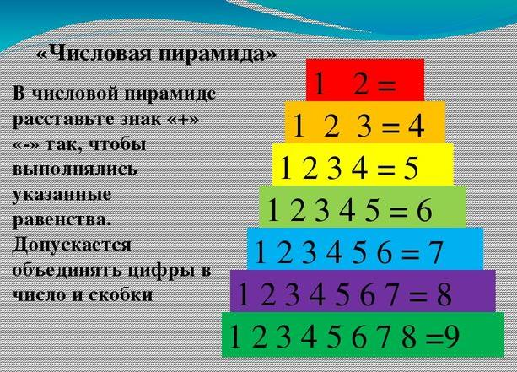

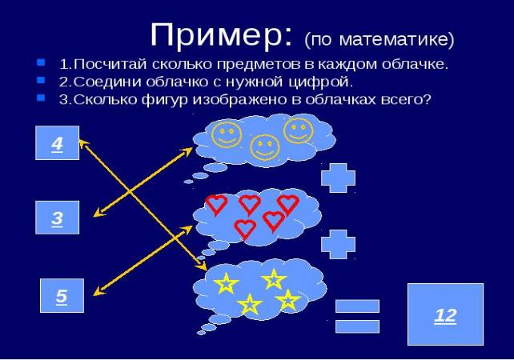

Игровые приемы на уроке

Slide 17

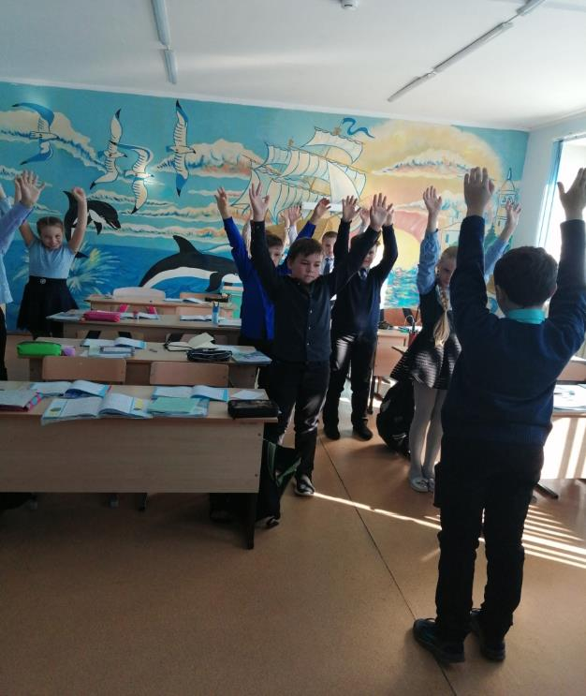

Здоровьесберегающие технологии

Slide 18
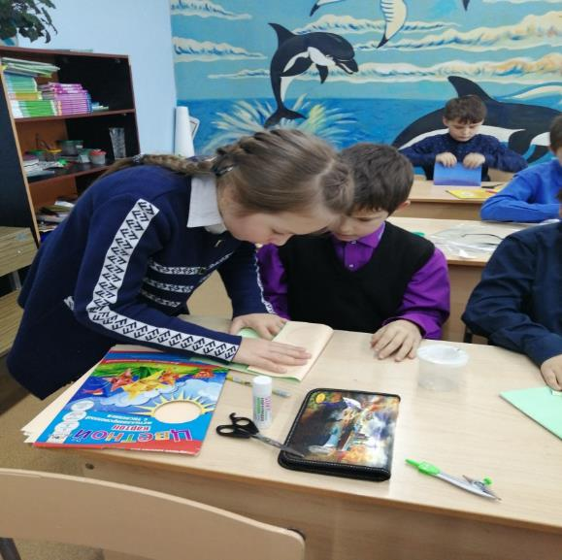
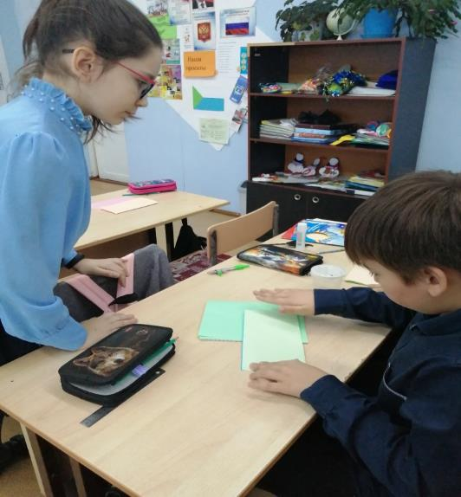
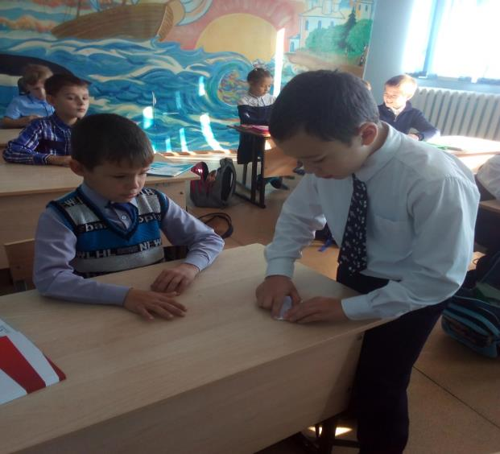
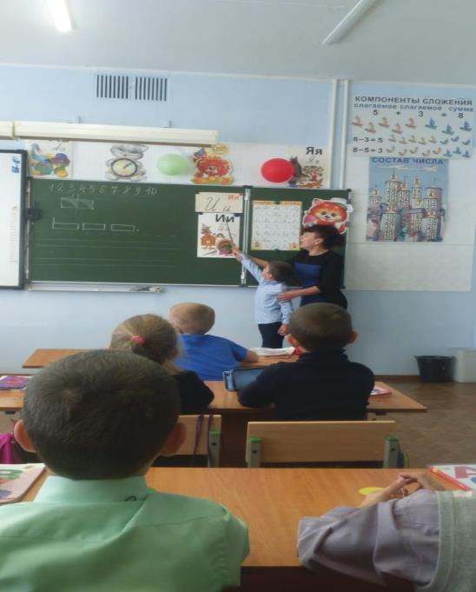
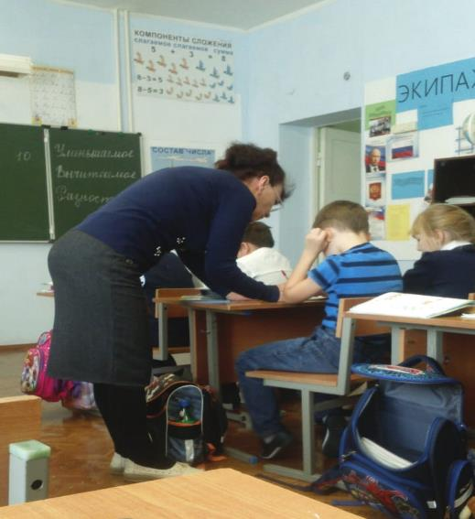
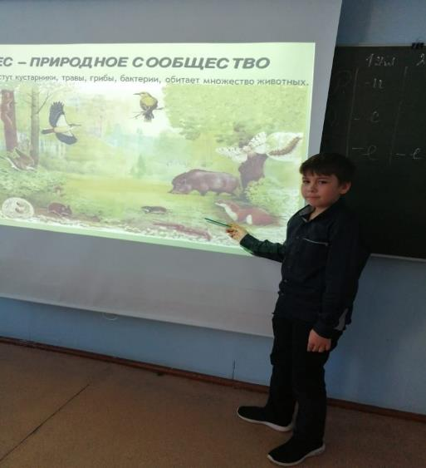


Slide 19
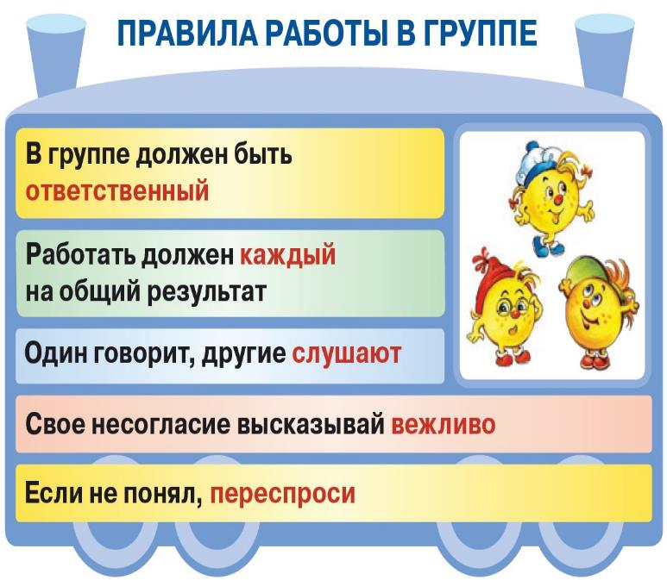
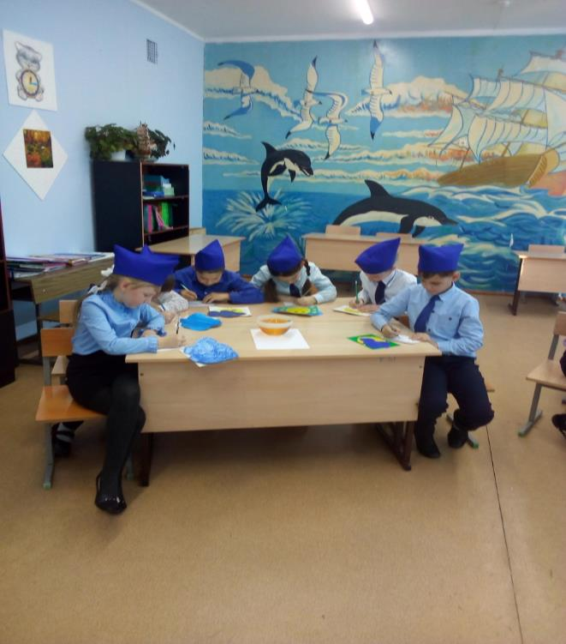
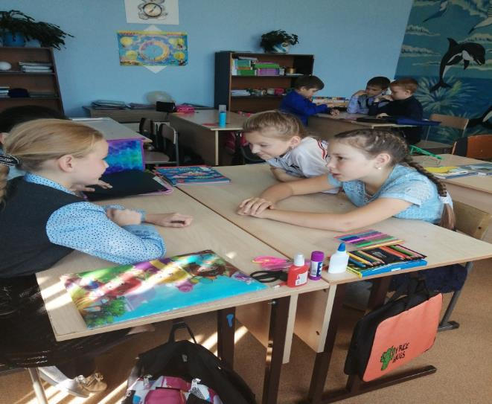
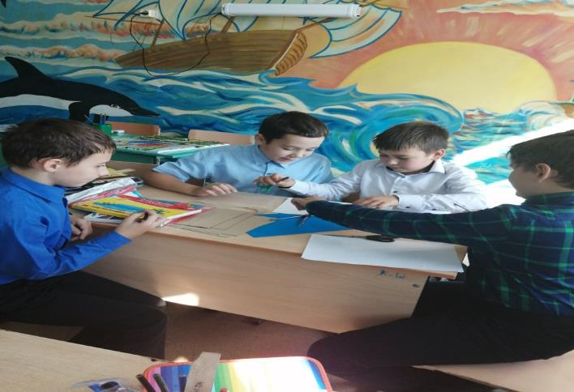

Slide 20
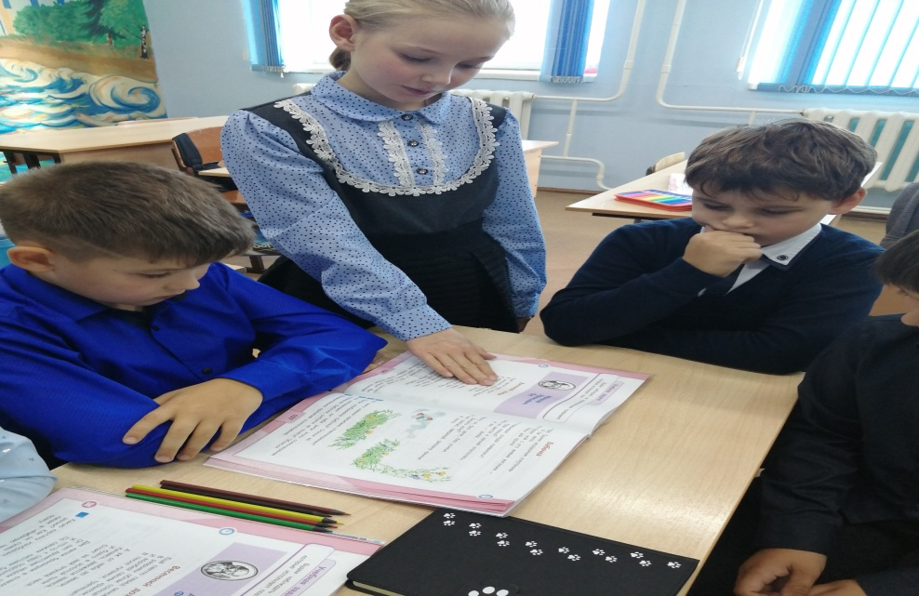
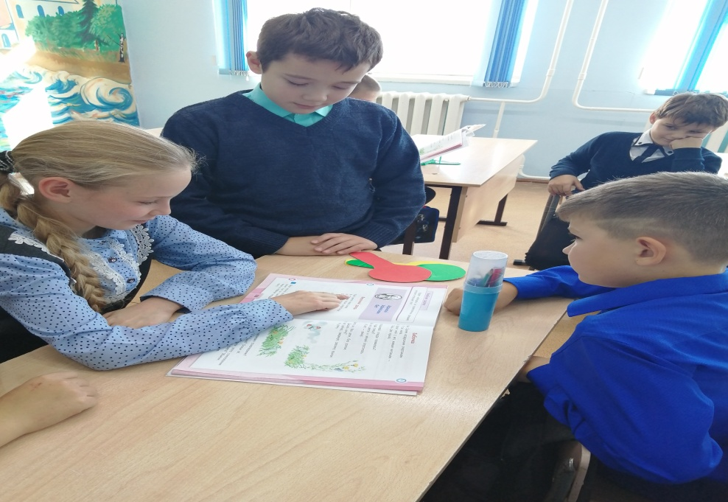
Технология
« Коллективный способ обучения» (КСО)

Slide 21
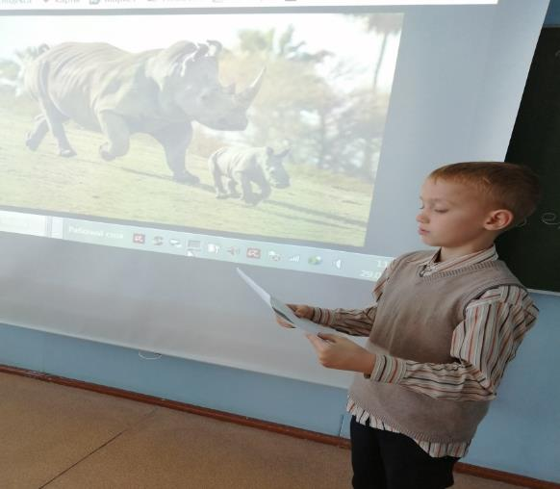
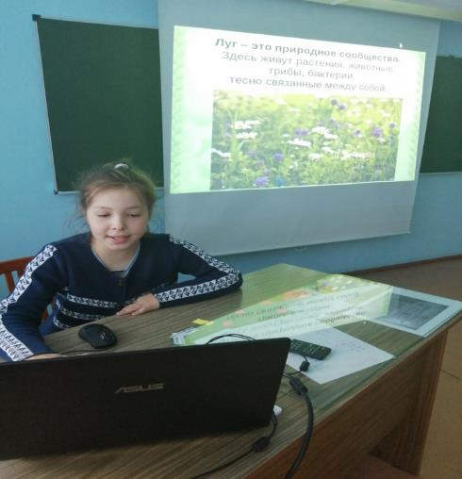
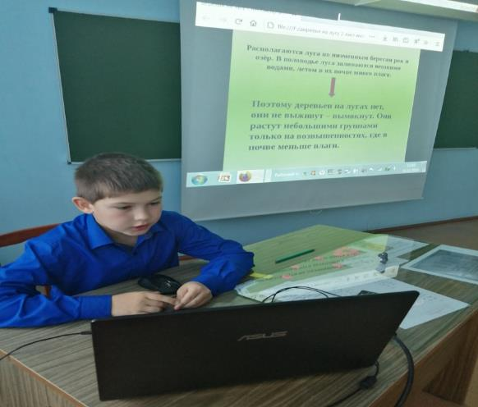
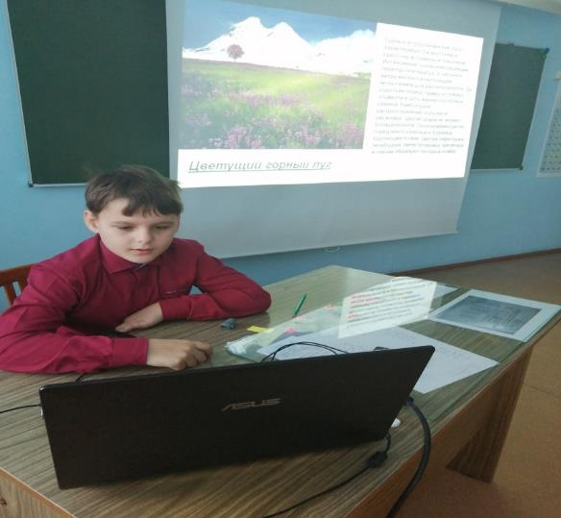
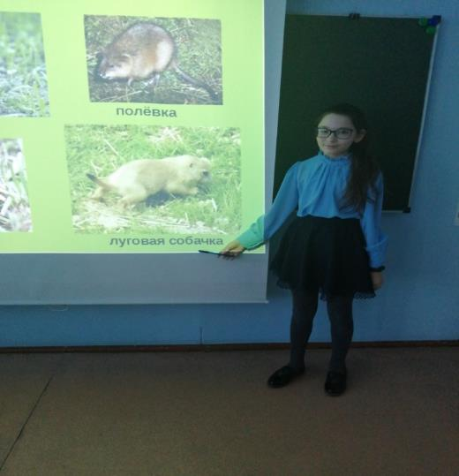
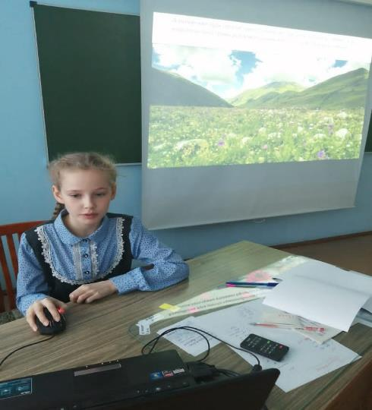
Проектная деятельность

Slide 22
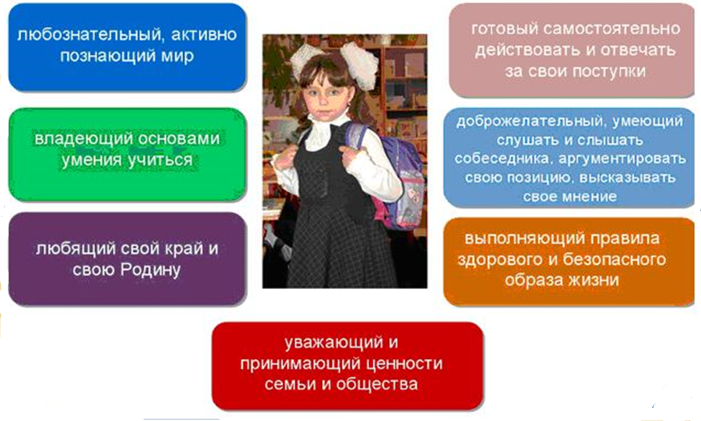
Портрет выпускника начальной школы

Slide 23
Соблюдение правил, обеспечивающих успешное проведение урока
  Быть собранным, четко и ясно ставить задачи, соблюдать логику изложения материала.
  Быть доброжелательным.
  Не перебивать ученика, дать ему договорить. Нечеткий ответ может быть следствием неясного вопроса.
  Задания и инструктаж давать четко, кратко, с обязательным выяснением того, как ученики поняли требования.
  Чередовать различные виды учебной деятельности во время урока.

Slide 24
  Следить за тем, как учащиеся слушают учителя. Потеря внимания — сигнал о том, что надо изменить темп, повторить изложенное или включить в ход урока дополнительный материал.
  Темп урока поддерживать интенсивным, но посильным для большинства.
  Экономить время, вовремя начинать урок, заканчивать его со звонком.
  Добиваться выполнения каждого своего требования.
  Стимулировать вопросы учащихся, поддерживать их инициативу, одобрять их активность и осведомленность.

Slide 25

Спасибо за внимание!

